Slide 1
BÀI 10. CẤU TẠO CỦA TRÁI ĐẤT.
CÁC MẢNG KIẾN TẠO

Slide 2
Khởi động

Slide 3
GV giới thiệu trò chơi khởi động nhìn hình ĐOÁN CHỮ

Slide 4
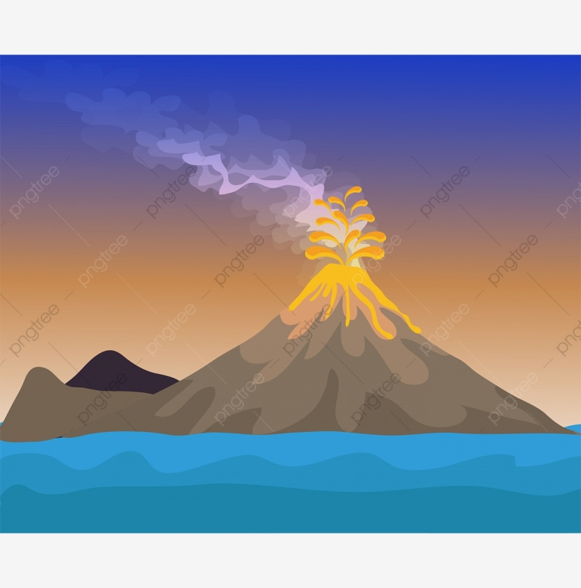
Đây là hiện tượng gì?
Động đất
Núi lửa

Slide 5
Hình thành
kiến thức

Slide 6
BÀI 10. CẤU TẠO CỦA TRÁI ĐẤT.
CÁC MẢNG KIẾN TẠO

Slide 7
HOẠT ĐỘNG NHÓM
+ Nhóm 1: Tìm hiểu đặc điểm của lớp vỏ Trái Đất.
+ Nhóm 2: Tìm hiểu đặc điểm của lớp man -ti.
+ Nhóm 3: Tìm hiểu đặc điểm của lớp nhân
Đặc điểm | Lớp vỏ | Lớp manti | Lớp nhân
Độ dày
Trạng thái
Nhiệt độ.

Slide 8
Đặc điểm | Lớp vỏ | Lớp manti | Lớp nhân
Độ dày | Dày từ 5-70km | Dày 2900km, | Dày khoảng 3400km,
Trạng thái | Trạng thái rắn chắc | trạng thái từ quánh dẻo đến lỏng | Trạng thái lỏng đến rắn
Nhiệt độ. | Nhiệt độ tối đa 1000⁰C. | Nhiệt độ khoảng 1500-4700⁰C. | Nhiệt độ cao nhất khoảng 5000⁰C.

Slide 9
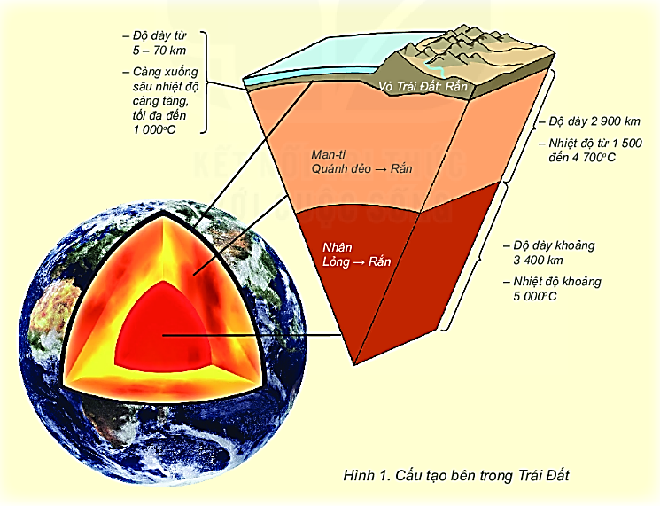
Nhóm 1: Tìm hiểu đặc điểm của lớp vỏ Trái Đất.
Đặc điểm | Lớp vỏ
Độ dày | Dày từ 5-70km
Trạng thái | Trạng thái rắn chắc
Nhiệt độ. | Nhiệt độ tối đa 1000⁰C.

Slide 10
Nhóm 2: Tìm hiểu đặc điểm của lớp manti
Đặc điểm | Lớp manti
Độ dày | Dày 2900km,
Trạng thái | trạng thái từ quánh dẻo đến lỏng
Nhiệt độ. | Nhiệt độ khoảng 1500-4700⁰C.

Slide 11
Nhóm 2: Tìm hiểu đặc điểm của lớp nhân
Đặc điểm | Lớp nhân
Độ dày | Dày khoảng 3400km,
Trạng thái | Trạng thái lỏng đến rắn
Nhiệt độ. | Nhiệt độ cao nhất khoảng 5000⁰C.

Slide 12
Trong 3 lớp lớp nào là quan trọng nhất ? Vì sao?

Slide 13
Nêu cấu tạo của lớp vỏ Trái Đất

Slide 14
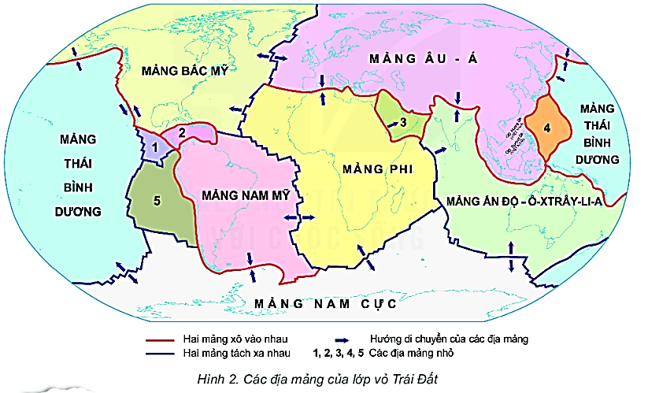
HOẠT ĐỘNG NHÓM
Nhóm 1, 2: Kể tên các địa mảng chính của lớp vỏ Trái Đất và lên xác định trên lược đồ. Việt Nam nằm ở địa mảng nào?
Nhóm 3,4 : Tìm trên lược đồ các địa mảng xô vào nhau và các địa mảng tách xa nhau.

Slide 15
HOẠT ĐỘNG NHÓM
Nhóm 1, 2: Kể tên các địa mảng chính của lớp vỏ Trái Đất và lên xác định trên lược đồ. Việt Nam nằm ở địa mảng nào?
7 địa mảng chính lên lược đồ: Bắc Mỹ, Nam Mỹ, Phi, Âu-Á, Ấn Độ-Ô-xtrây-li-a, Nam Cực, Thái Bình Dương.
+ Việt Nam nằm ở mảng Âu-Á.

Slide 16
HOẠT ĐỘNG NHÓM
Nhóm 3,4 : Tìm trên lược đồ các địa mảng xô vào nhau và các địa mảng tách xa nhau.
+ Các mảng xô vào nhau: Bắc Mỹ với Thái Bình Dương, Âu-Á với Phi, Âu-Á với Thái Bình Dương…
+ Các mảng tách xa nhau: Phi với Nam Mỹ, Âu-Á với Bắc Mỹ, Phi với Nam Cực…

Slide 17
Luyện tập

Slide 18
VÒNG QUAY
MAY MẮN
9
10
1
10
10
2
8
9
3
4
9
10
QUAY

Slide 19
Vật chất nóng chảy trong lớp man ti được gọi là:
A. Mắc ma
B. Dung nham
C.Ba dan
D. Núi lửa
QUAY VỀ

Slide 20
Lãnh thổ Việt Nam nằm trong địa mảng nào?
A. Mảng Ấ Độ
Ôxtrâylia
B. Mảng Á - Âu
C. Mảng Thái Bình Dương
D. Mảng Phi
QUAY VỀ

Slide 21
Trong các mảng sau mảng nào xô vào nhau?
A. Mảng Âu Á với mảng Phi
B. Mảng Phi với mảng Nam MĨ
C.Mảng Á Âu với mảng Bắc Mĩ
D. Mảng Phi với mảng Nam Cực
QUAY VỀ

Slide 22
Trong các mảng sau mảng nào tách xa nhau?
A. Âu-Á với Phi
B. Bắc Mỹ với Thái Bình Dương
C. Phi với Nam Mỹ
D. Âu-Á với Thái Bình Dương
QUAY VỀ

Slide 23
Vận dụng

